Slide 1
参数估计

Slide 2
提纲
矩估计(The Method of Moments)
极大似然估计（The Method of Maximum Likelihood）
估计量的评选标准
区间估计

Slide 3
点估计
参数的点估计就是对总体分布中的未知
参数θ, 以样本X₁, X₂, ... X_{n}构造统计量
作为参数θ的估计, 称
为参数θ估计量。
当测得样本值(x₁, x₂,…, x_{n})时, 代入 ，
即可得到参数θ估计值：

Slide 4
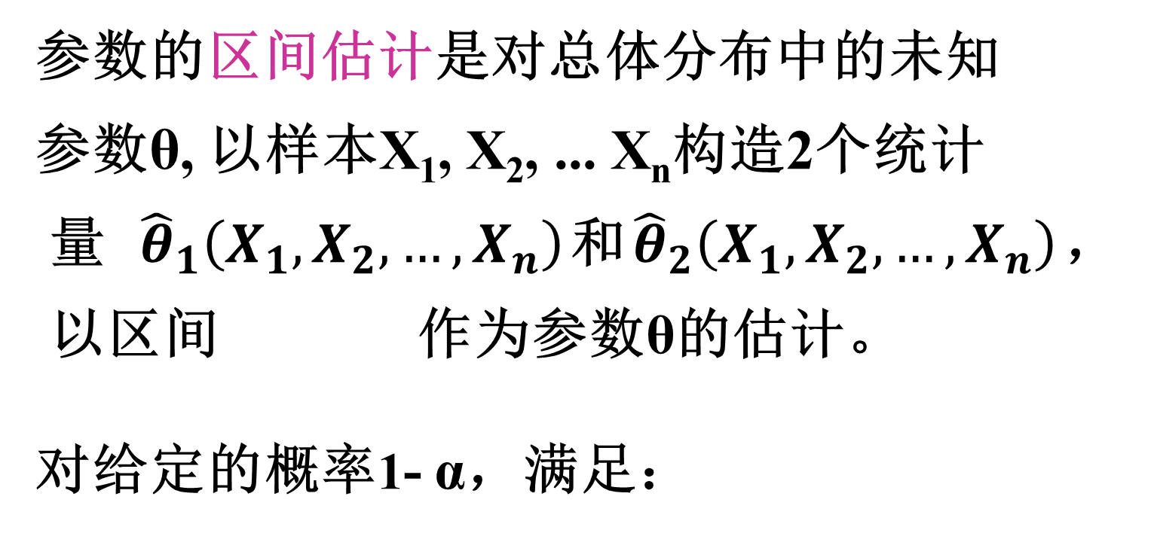
区间估计
参数的区间估计是对总体分布中的未知
参数θ, 以样本X₁, X₂, ... X_{n}构造2个统计
量 ${\hat{θ}}_{1}\left(X_{1},X_{2},…,X_{n}\right)$和${\hat{θ}}_{2}\left(X_{1},X_{2},…,X_{n}\right)$，
以区间 作为参数θ的估计。
对给定的概率1- α，满足：
$$P\left({\hat{θ}}_{1}\left(X_{1},X_{2},…,X_{n}\right)<θ<{\hat{θ}}_{2}\left(X_{1},X_{2},…,X_{n}\right)\right)=1−α$$

Slide 5
矩估计
原则：以样本矩作为总体矩的估计，
从而得到参数的估计量。

Slide 6
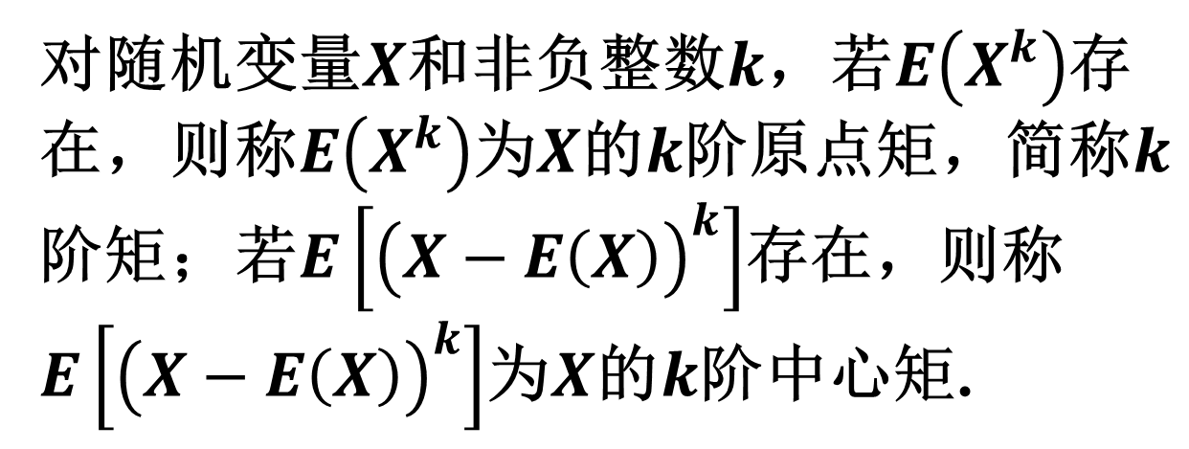
矩估计
对随机变量$X$和非负整数$k$，若$E\left(X^{k}\right)$存在，则称$E\left(X^{k}\right)$为$X$的$k$阶原点矩，简称$k$阶矩；若$E\left[{\left(X−E\left(X\right)\right)}^{k}\right]$存在，则称$E\left[{\left(X−E\left(X\right)\right)}^{k}\right]$为$X$的$k$阶中心矩.
期望是一阶矩，方差是2阶中心距。

Slide 7

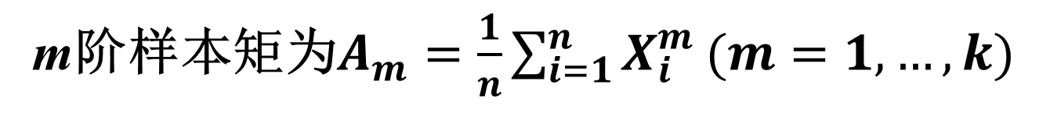
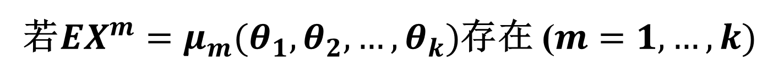

矩估计
设总体X的分布类型已知，X的分布函数为
$$F(x;θ_{1},θ_{2},…, θ_{k})$$
其中，$θ_{1},θ_{2},…,θ_{k}$为未知参数.
设X₁, X₂, ... , X_{n}为来自总体X的样本，
若$EX^{m}=μ_{m}(θ_{1},θ_{2},…,θ_{k})$存在 ($m=1,…,k)$
m阶样本矩为$A_{m}=\frac{1}{n}\sum_{i=1}^{n}{X_{i}^{m}}$ $(m=1,…,k)$

Slide 8
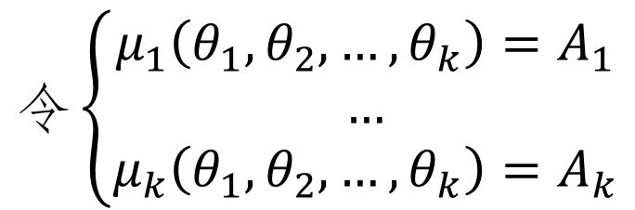
矩估计
$$令\left\{\begin{aligned}μ_{1}\left(θ_{1},θ_{2},…,θ_{k}\right)=A_{1} \\ … \\ μ_{k}\left(θ_{1},θ_{2},…,θ_{k}\right)=A_{k}\end{aligned}\right.$$
这种估计量称为矩估计量；矩估计量的观察值称为矩估计值。

Slide 9
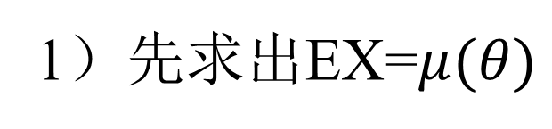
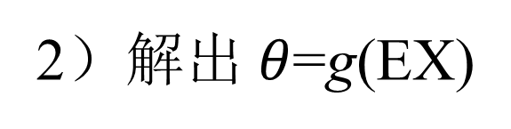
矩估计：一个未知参数
1）先求出EX=$μ(θ)$
2）解出 $θ$=g(EX)
3） 为矩估计量。

Slide 10
矩估计：两个未知参数
1）计算
2）解出 ，用 表示
3）用 代替 ，用 代替 ，有
即为 的矩估计量。

Slide 11
例
设某城市一天中发生火警的次数X服从
所以，矩估计量：
矩估计值：

Slide 12
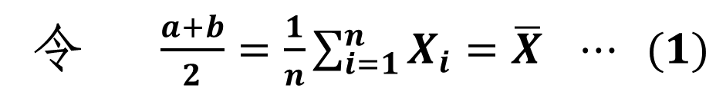

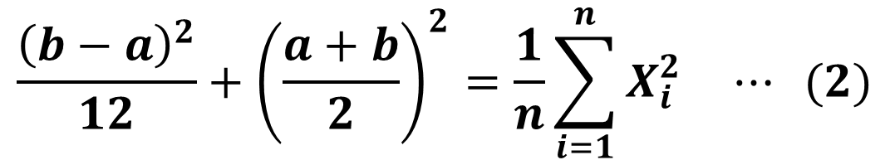
例
设总体$X∼U[a,b]$,$a,b$未知；$X_{1},…, X_{n}$是$X$的样本，求：$a,b$的矩估计量
令 $\frac{a+b}{2}=\frac{1}{n}\sum_{i=1}^{n}{X_{i}}=\overline{X} ⋯ (1)$
$$\frac{{\left(b−a\right)}^{2}}{12}+{\left(\frac{a+b}{2}\right)}^{2}=\frac{1}{n}\sum_{i=1}^{n}{X_{i}^{2}} ⋯ (2)$$

Slide 13
例
(1) 代入 (2), 得：

Slide 14
例

Slide 15
结 论
无论总体X服从何种分布，总体均值
EX= μ, 总体方差DX=σ²作为未知参数，
其矩估计量一定是样本均值和样本方差，
即：
Notes:
与MLE相比，可以在不知道分布的情况下使用
精读往往不高

Slide 16
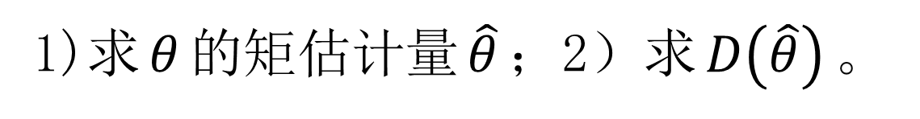
例
设总体X的密度为
是来自X的样本。
1)求$θ$的矩估计量$\hat{θ}$；2）求$D\left(\hat{θ}\right)$。
解：1）
令 ，得 ；
2）

Slide 17
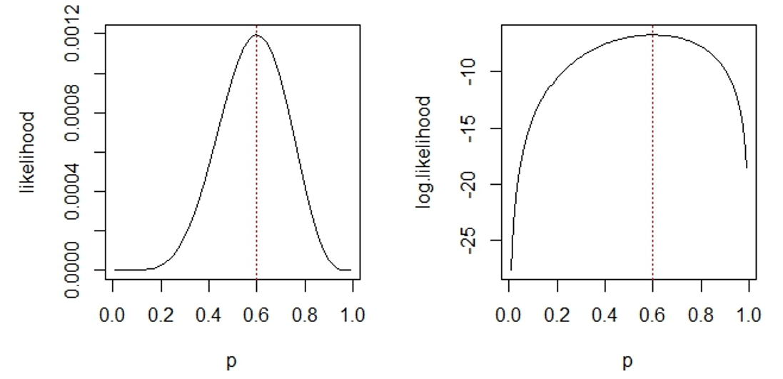
极大似然估计
结果：1001110101 1:正，0:反
抛硬币的例子
猜测：0.6？
机制：发生概率大 容易发生 发生

Slide 18
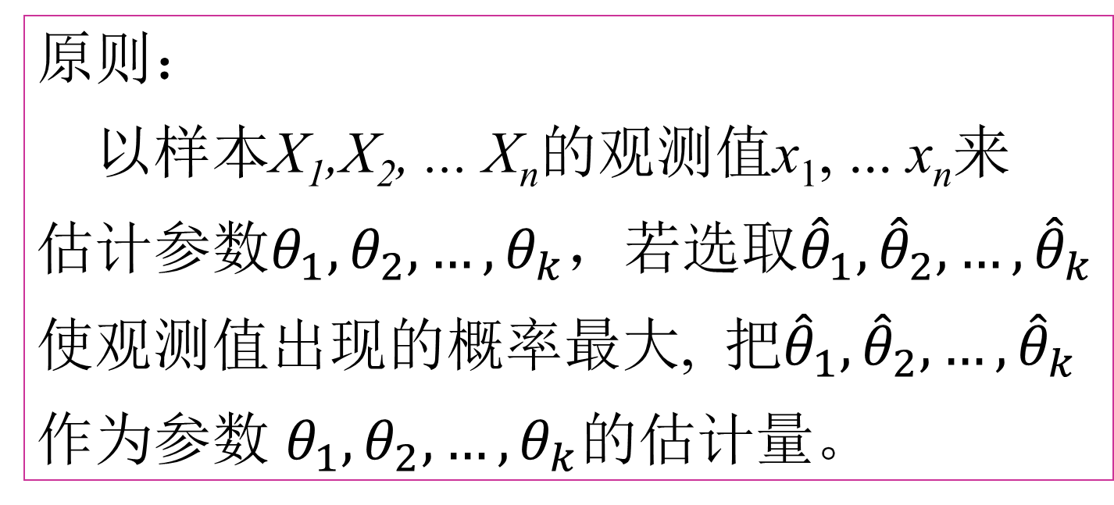
极大似然估计
原则：
以样本X₁,X₂, ... X_{n}的观测值x₁, ... x_{n}来
估计参数$θ_{1},θ_{2},…, θ_{k}$，若选取${\hat{θ}}_{1},{\hat{θ}}_{2},…, {\hat{θ}}_{k}$
使观测值出现的概率最大, 把${\hat{θ}}_{1},{\hat{θ}}_{2},…, {\hat{θ}}_{k}$
作为参数 $θ_{1},θ_{2},…, θ_{k}$的估计量。

Slide 19
离散情况
发生的概率为：
记：

Slide 20
离散情况

Slide 21
连续情况

Slide 22
连续情况

Slide 23
单参数情况
Notes:
以连续为例

Slide 24
多参数情况
（似然方程组）
（对数似然方程组）

Slide 25
例
试求参数p的极大似然估计量。
故似然函数为

Slide 26
例
即p的极大似然估计量为：
与矩估计量相同。

Slide 27
例
似然函数为：

Slide 28
例

Slide 29
例
X的概率密度为：

Slide 30
例
似然方程组无解.
直接从似然函数本身考虑求最大值.

Slide 31
例
类似地，
矩估计：

Slide 32
例
某元件寿命X的密度
是未知参数， 是样本观察值。求 的极大似然估计量。
解：
当一切 时有
Notes:
未知参数出现在range中

Slide 33
例
从似然函数本身考虑，
单调递增， 越大， 越大
又因 要满足
即取 时 最大，
从而得极大似然估计量：

Slide 34
极大似然估计的不变性
设 是θ 的极大似然估计, u=u(θ )
是θ 的函数, 且有单值反函数：
则 是 u(θ ) 的极大似然估计.

Slide 35
例

Slide 36
常用标准
无偏性（Unbiasedness）
有效性（Efficiency）
一致性（Consistency）

Slide 37
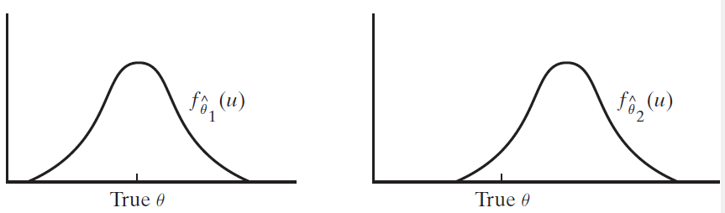
无偏性
我们不可能要求每一次由样本得到的估计值与真值都相等，但可以要求这些估计值的平均值与真值相等.

Slide 38
例
证

Slide 39
注
特别：
样本均值
是总体均值 μ =E( X )
的无偏估计量.
样本二阶矩
是总体
二阶矩
的无偏估计量.

Slide 40
例
证：

Slide 41
例
因而

Slide 42
例
(这种方法称为无偏化).

Slide 43

注
特别：
但，S并不是σ的无偏估计
尽管如此，S依然常常用来作为σ的估计量

Slide 44
例
设总体 X 的密度函数为
为常数
为 X 的一个样本. 证明：
与
都是 的无偏估计量.
证：
故
是 θ 的无偏估计量.

Slide 45
令
即
故 nZ 是θ 的无偏估计量.

Slide 46
有效性
一个参数可能存在多个无偏估计
若
和
都是参数 的无偏估计量，
可以比较
以方差小为好, 这就引进了有效性这一概念 .

Slide 47
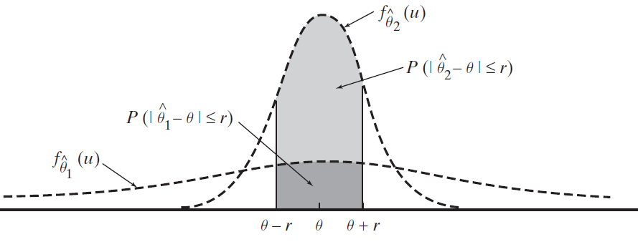

有效性
设
和
都是参数 的无偏估计量，若对任意n，
则称 较 有效 .

Slide 48
例
设总体 X，且 E( X )=μ , D( X )=σ ²
为总体 X 的一个样本
(1) 设常数
证明
是 μ 的无偏估计量
(2) 证明
比
更有效
证 (1)

Slide 49
例
(2)
而
结论 算术均值比加权均值更有效.

Slide 50
例
X ~ N( μ ,σ ² ) , ( X ₁ ,X ₂ ) 是样本.
都是μ 的无偏估计量
其中
最有效.

Slide 51
例
设总体 X 的密度函数为
为 X 的一个样本.

Slide 52
例
证明：

Slide 53
一致性
无偏性与有效性都研究固定样本量的情况
一致性关注样本量n → ∞的情况
定义 设 是总体参数θ
的估计量. 若当n→ ∞时,
依概率收敛于θ , 即
则称
是总体参数θ 的一致估计量.

Slide 54
例
则 是θ 的一致估计量.
证:
所以 是 θ 的一致估计量, 证毕.

Slide 55
两个常用结论
1. 样本 k 阶矩是总体 k
阶矩的一致性估计量.
辛钦大数定律
2. 设 是 θ 的无偏估计
量, 且 , 则
用切贝雪夫
不等式证明
是θ 的一致估计量.

